Slide 1

Русский язык
2 класс
Тема: Единственное и множественное число имён существительных. С.61
Учитель: Киселева С.А.

Slide 2
Цель:
создание условия для знакомства с понятием об изменении имен существительных по числам.

Slide 3
Задание № 1
Изучение нового материала:
Просмотрите новый материал с помощью видео: Единственное и множественное число имен существительных. Русский язык 2 класс, перейдя по ссылке https://www.youtube.com/watch?v=qh7gnQFHdHQ
Прочитайте правила на с. 61-62.

Slide 4
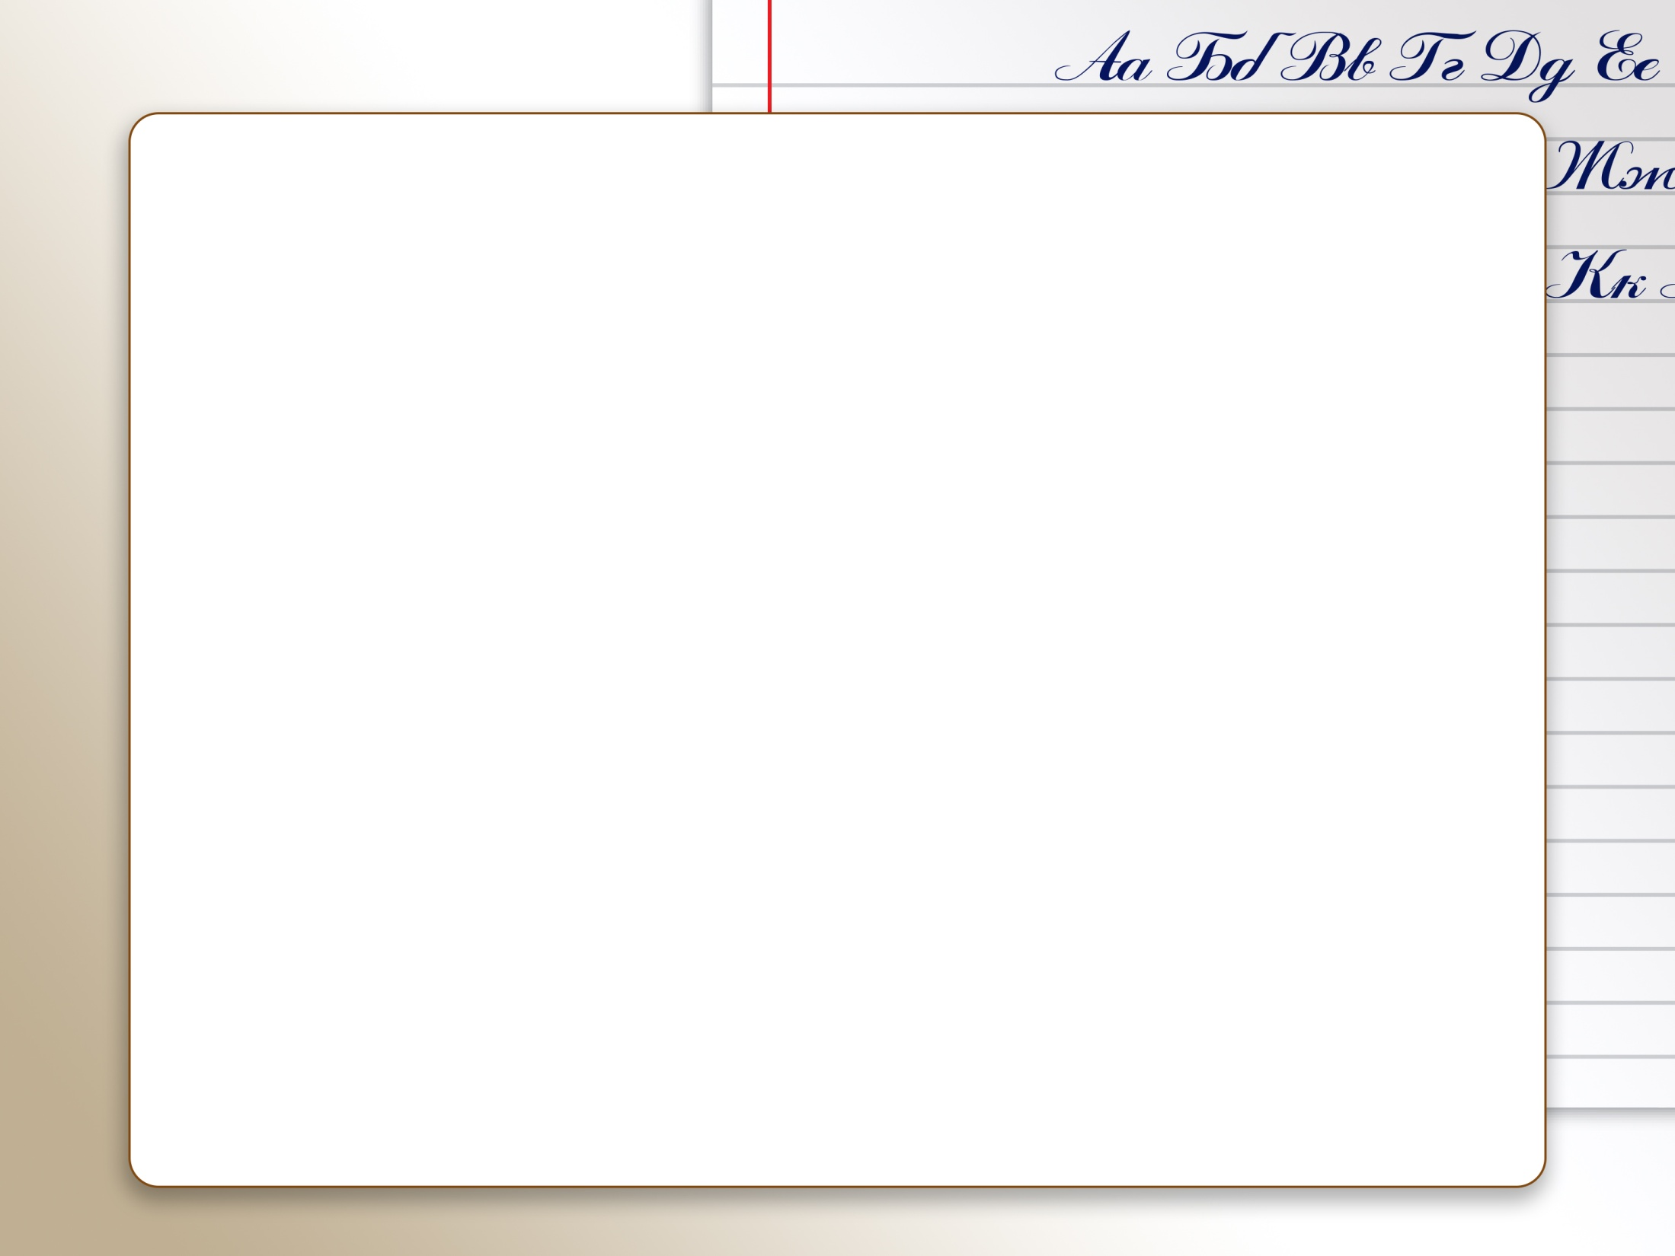

Задание № 2
Выполните упр. 106, с. 62.

Slide 5
Задание №3
Выполните упр. 108, с. 63.

Slide 6
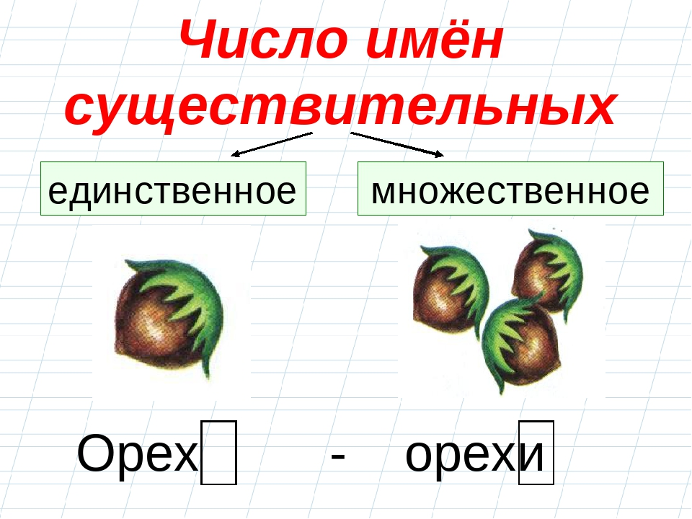
Задание для контроля
Запишите 3 пары имен существительных в ед. и мн. числе.

Slide 7

Домашнее задание
Выполните упр. 107, с. 62.

Slide 8
Молодцы!

